Slide 1
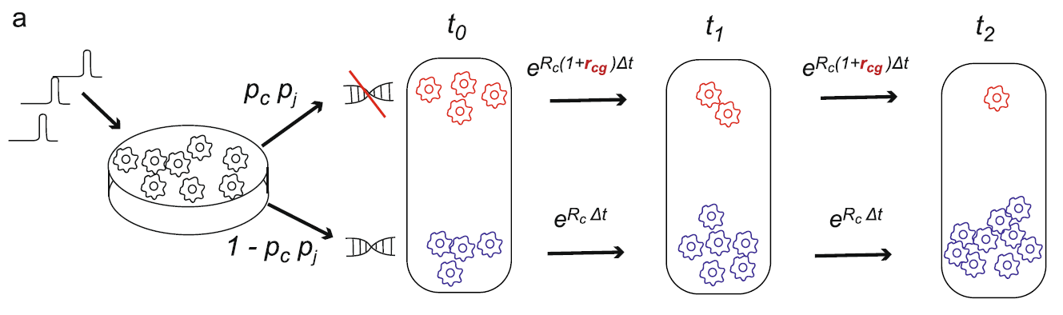
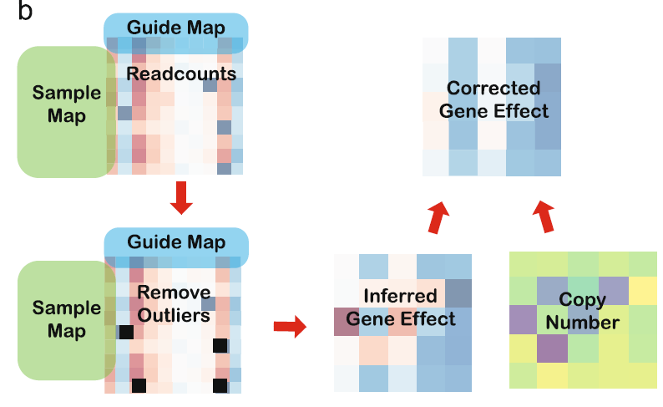
sequence_map, 也即是design matrix
sequence_ID | cell_line_name | pDNA_batch | days
A375-Base-NTC-1 | pDNA | 0 | 0
A375-Base-NTC-2 | pDNA | 0 | 0
Sequence_id, 与readcounts中行名对应
Cell_line_name, 表示分组group
pDNA_batch, 不同分组的对照
Days，如果有多个处理时间点
guide_map, 包括sgRNA和基因的对应关系
sgrna | gene
sg_A1BG_1 | A1BG
sg_A1BG_3 | A1BG
提供2列即可，sgrna需要和counts中的列名对应
Gene列，sgRNA对应的基因
readcounts, 包括sgRNA和基因的对应关系
行是样本名，与sequence_map中sequence_id对应
列是sgrna，与guide_map中sgrna对应
过滤outlier
QC
建模训练与结果保存
Notes:
Chronos: a cell population dynamics model of CRISPR experiments that improves inference of gene fitness effects

Slide 2
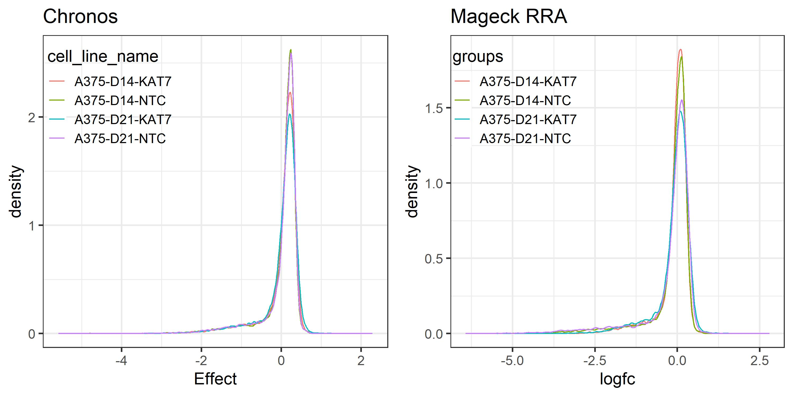
4组样本，两种分析方法得到的 Effect 和 logfc 值分布类似

Slide 3
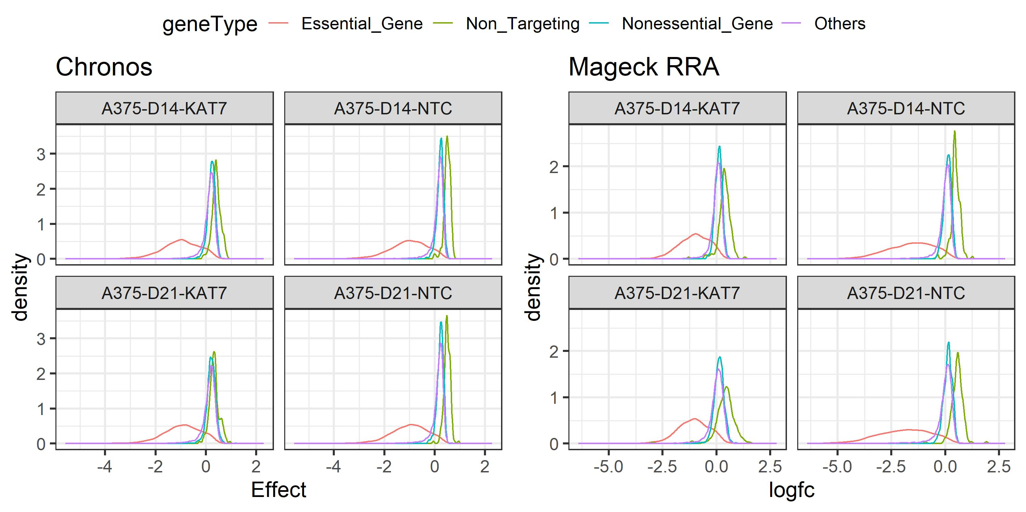
Essential genes 作为positive control，在Chronos分析中表现的相对较好，主要集中在-1附近
Non_targeting/Nonessential_genes 作为negative control，同样地在Chronos流程中较好，主要集中在0附近

Slide 4
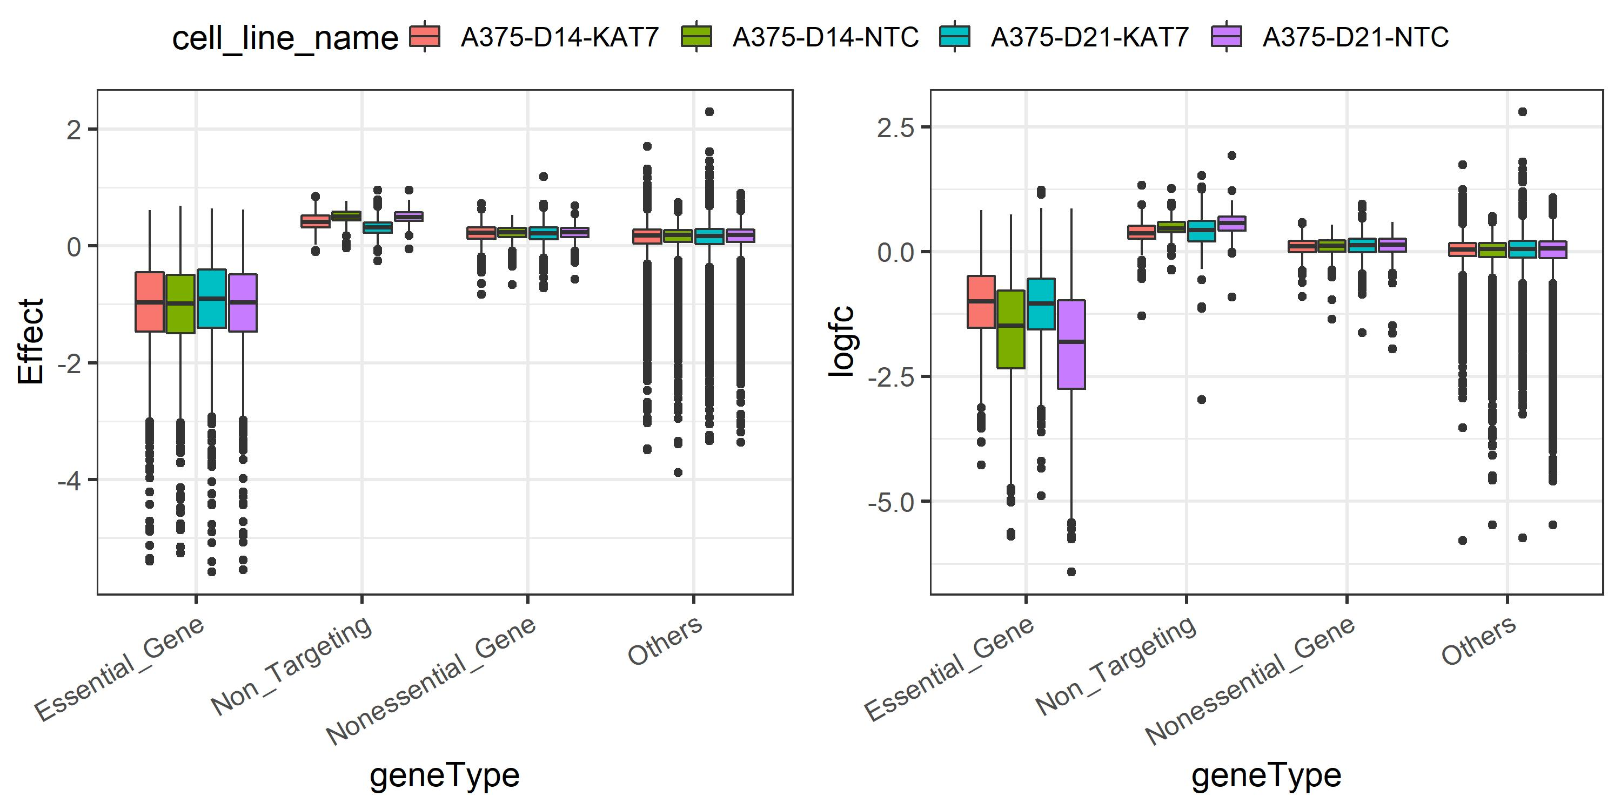
Essential genes 作为positive control，在Chronos分析中表现的相对较好，主要集中在-1附近，样本间重复性好
Non_targeting/Nonessential_genes 作为negative control，同样地在Chronos流程中较好，主要集中在0附近

Slide 5
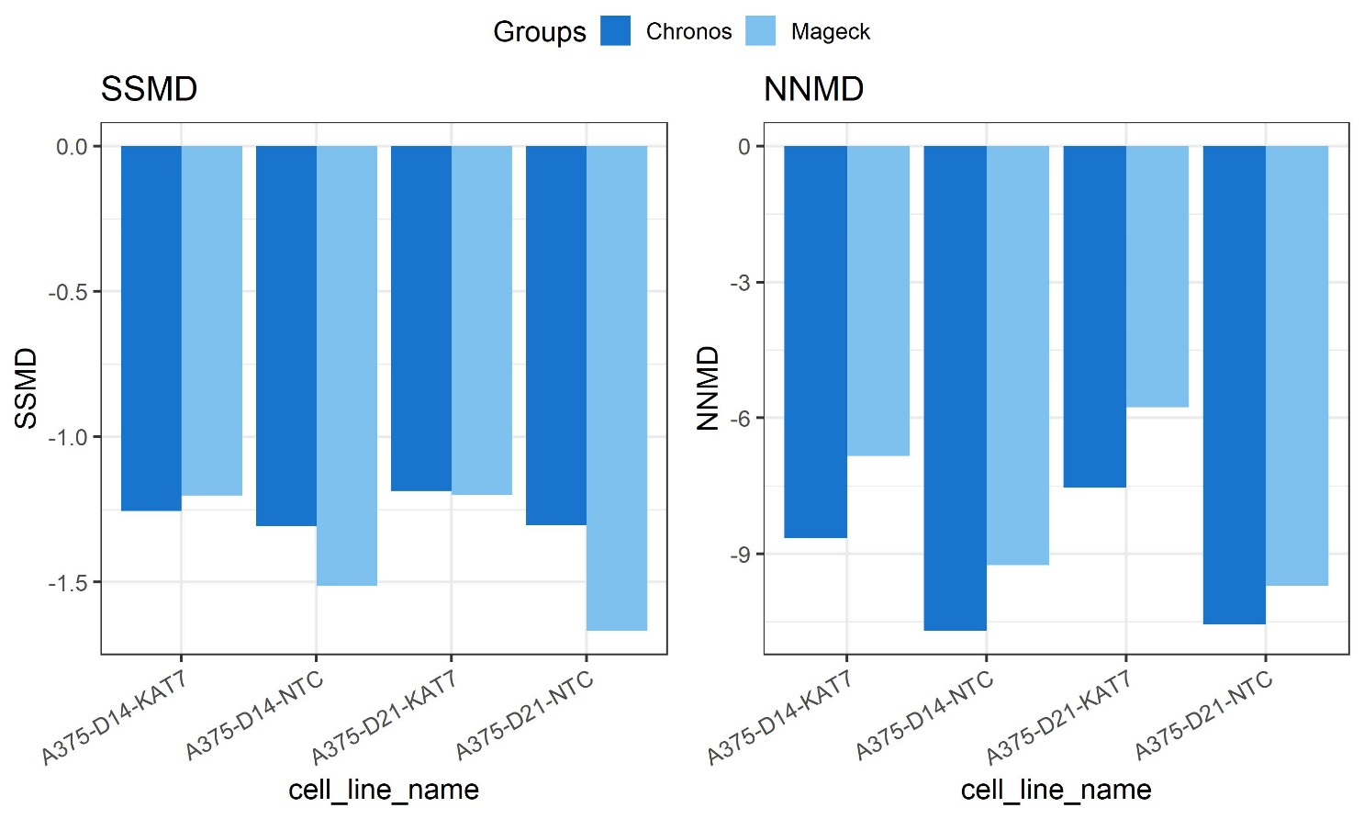
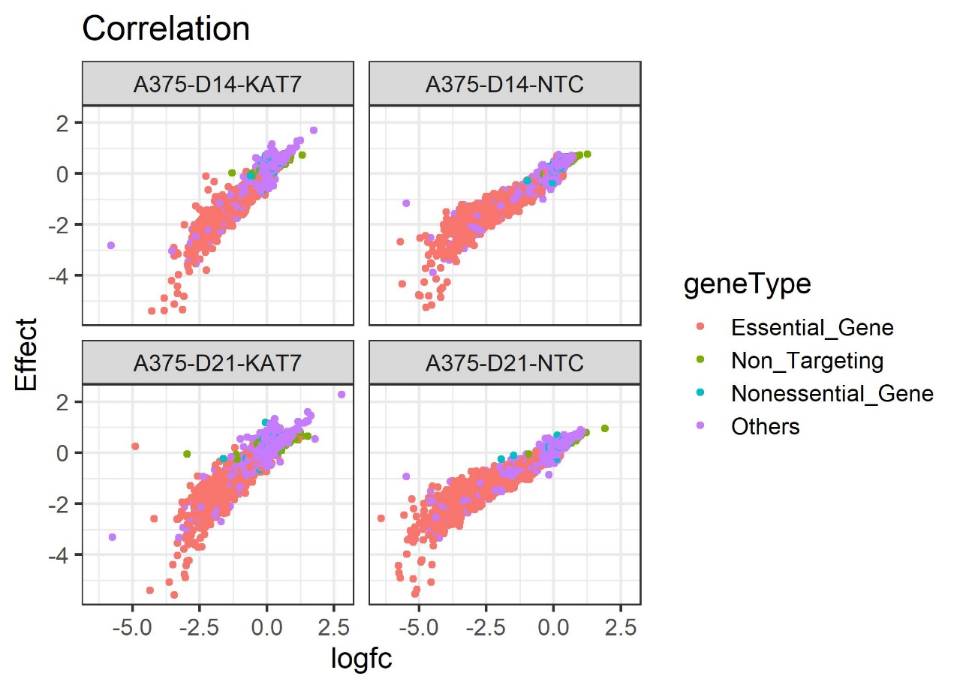
在SSMD水平上，mageck 略优于chronos; NNMD分析结果上，chronos则优于mageck
Effect和logfc 相关性较高，但是在essential genes上可能会有较大差异
Notes:
SSMD: strictly standardized mean difference
NNMD: null-normalized median difference

Slide 6
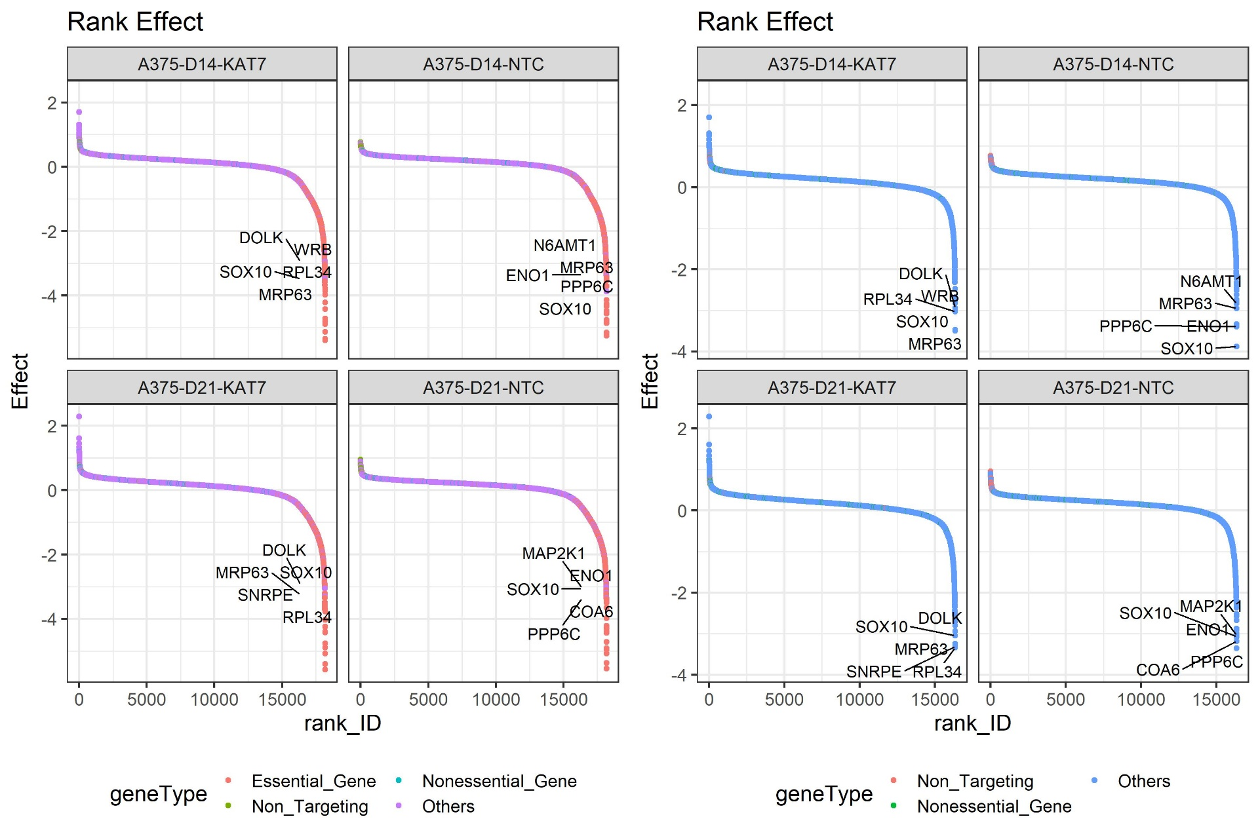
不同样本中，gene effect排序比较
去除已知的essential genes，发现样本特异的dependency genes

Slide 7
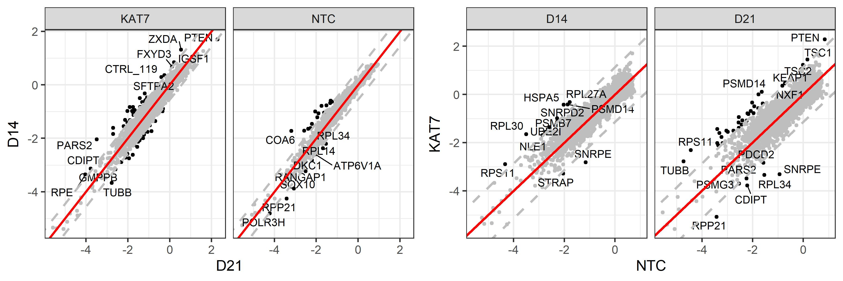
Chronos 分析结果
左图，同一药物处理的细胞，不同时间点gene effect比较；差异基因较相对少，重复性高，时间对gene dependency 筛选影响小
右图，同一时间点不同药物处理细胞后，gene effect比较；差异基因较多，gene dependency存在化合物依赖，并且随着时间推移，效果会更加明显（dependency 基因数目变多11 vs 39，但是不同时间点得到的基因却没有overlap)

Slide 8
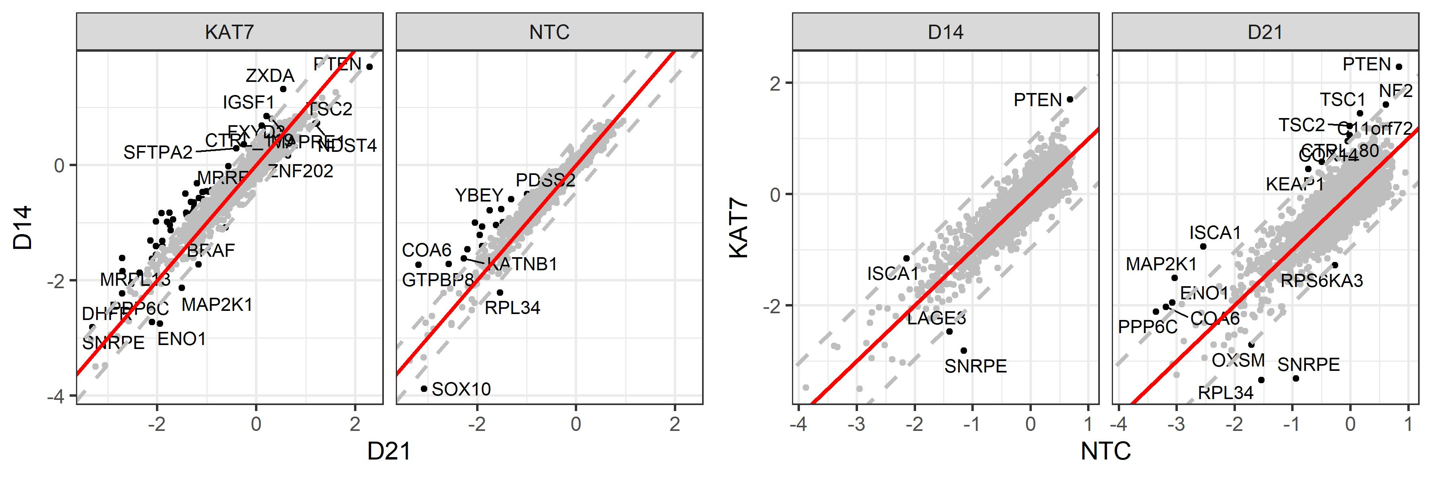
Chronos: 去除essential genes再分析
KAT7 和 SNPRE 可能存在协同致死 synthetic lethality
左图，同一药物处理的细胞，不同时间点gene effect比较；gene dependency有明显的时间效应，尤其是在KAT7组，相对差异基因多余NTC组
右图，同一时间点不同药物处理细胞后，gene effect比较；明显的时间依赖性，在D21 会筛选出较多的 genes, 其中SNRPE基因较为显著

Slide 9
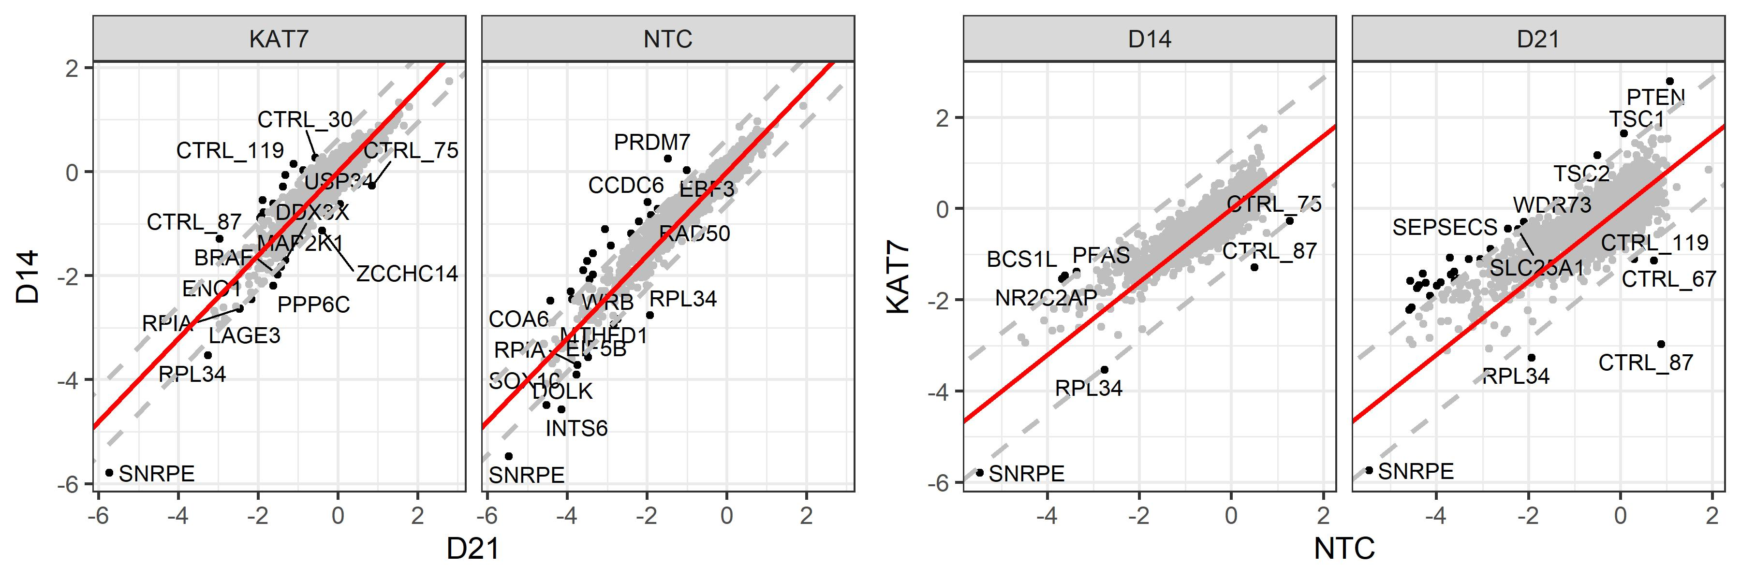
Mageck: 去除essential genes再分析
KAT7 和 SNPRE 可能存在协同致死 synthetic lethality

Slide 10
Mageck-vispr软件分析
Mageck软件分析
Snakemake pipeline
Mageck MLE
Mageck TEST
Config.yaml
Library
Reads
designmatrix
还有一个mageck count，可以从fastq获取reads count
Results/count/all.count.txt
Designmatrix
-n name
Results/count/all.count.txt
-t 实验组
-c 对照组
-n name
based on snakemake
Mageck-vispr
Mageck mle
Mageck test
Results/
qc/
count/
test/
与snakemake中Results/test下的结果一致
Name.sgrna_summary.txt
Name.gene_summary.txt
这两部分的结果还不完全一样
Results/test/mle.sgrna_summary.txt
Results/test/mle.gene_summary.txt
name.sgrna_summary.txt
name.gene_summary.txt
Mageck-fluteMLE
Mageck-fluteRRA
visualization
visualization
MageckFlute R包
Notes:
#pipelines/pipelineManage.ipynb
Mageck-vispr：https://bitbucket.org/liulab/mageck-vispr/src/master/
MageckFlute: https://bioconductor.org/packages/release/bioc/html/MAGeCKFlute.html
Mageck: https://sourceforge.net/p/mageck/wiki/demo/
Mageck mle module 是提出了beta score的概念

